Slide 1
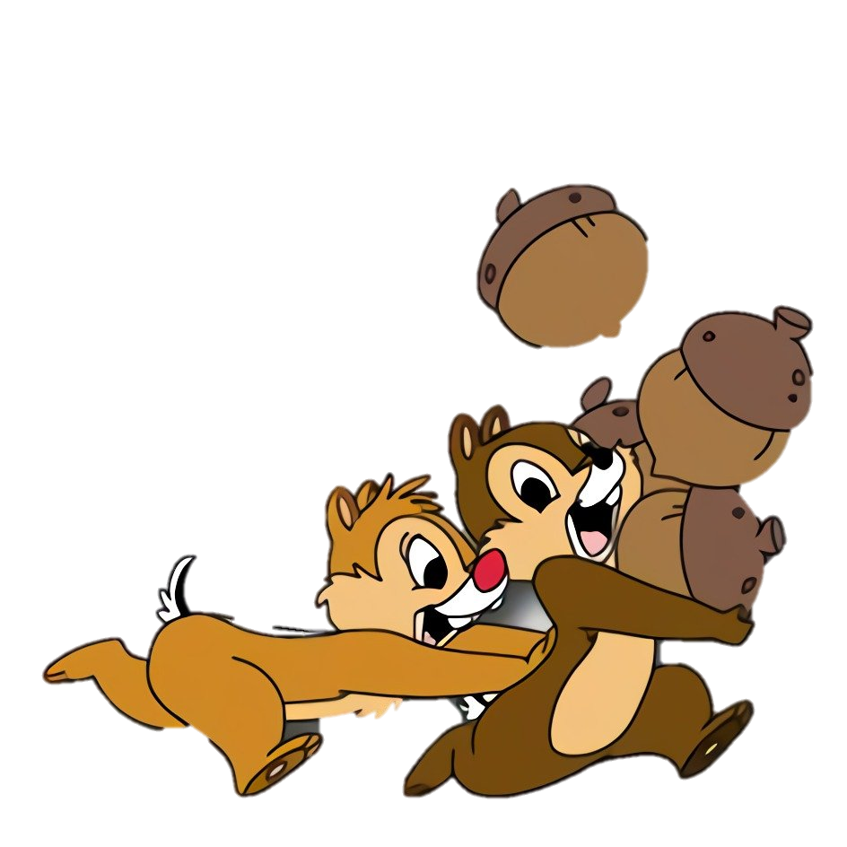
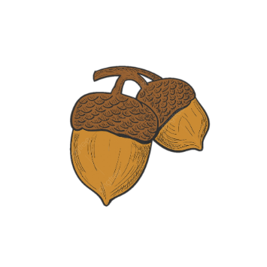
THỢ SĂN HẠT DẺ

Slide 2
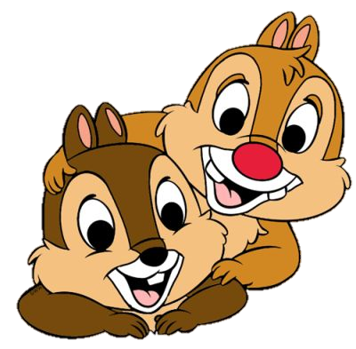
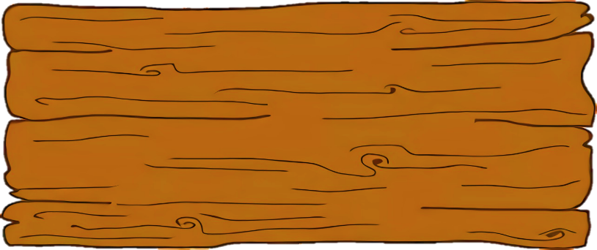
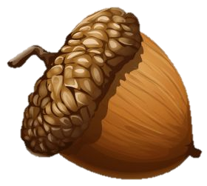
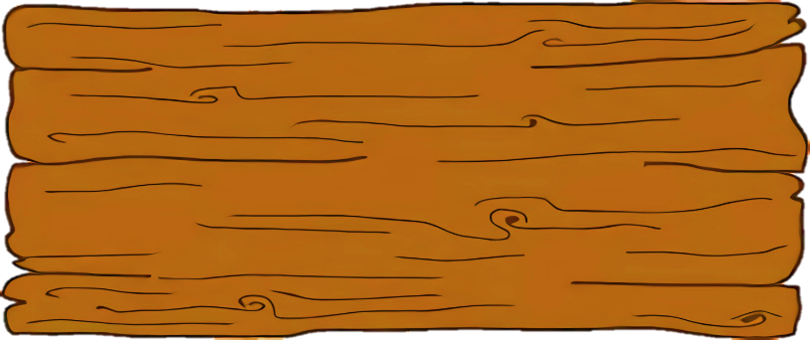
Nhập câu hỏi 1
A
B
Đúng
Sai
C
D
Sai
Sai

Slide 3
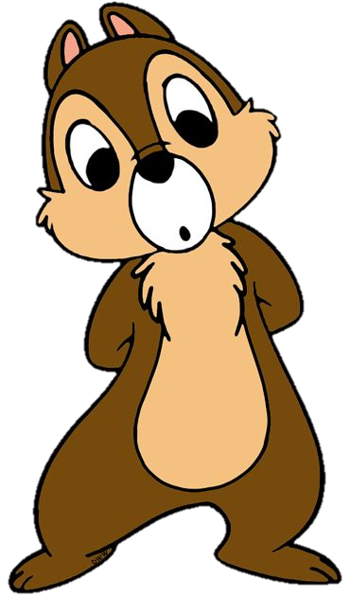
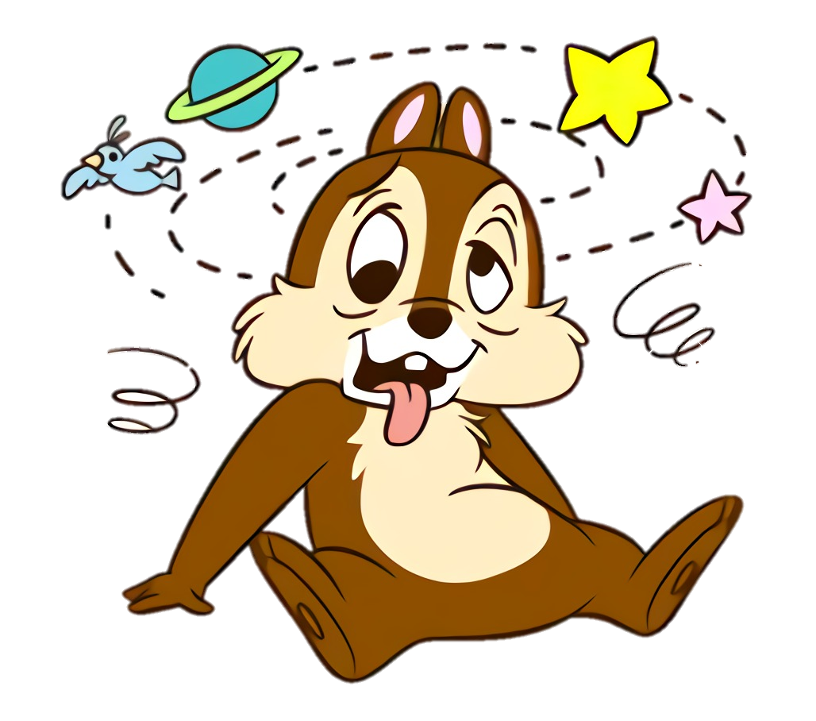
Sai mất rồi!!!

Slide 4
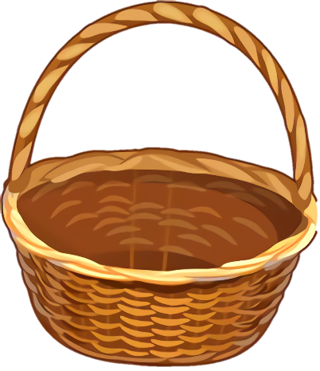
Đúng rồi!
+1

Slide 5
Nhập câu hỏi 2
A
B
Sai
Sai
C
D
Sai
Đúng

Slide 6
Sai mất rồi!!!

Slide 7
Đúng rồi!
+1

Slide 8
Nhập câu hỏi 3
A
B
Sai
Sai
C
D
Sai
Đúng

Slide 9
Sai mất rồi!!!

Slide 10
Đúng rồi!
+1

Slide 11
Nhập câu hỏi 4
A
B
Sai
Sai
C
D
Đúng
Sai

Slide 12
Sai mất rồi!!!

Slide 13
Đúng rồi!
+1

Slide 14
Nhập câu hỏi 5
A
B
Đúng
Sai
C
D
Sai
Sai

Slide 15
Sai mất rồi!!!

Slide 16
Đúng rồi!
+1

Slide 17
Nhập câu hỏi 6
A
B
Đúng
Sai
C
D
Sai
Sai

Slide 18
Sai mất rồi!!!

Slide 19
Đúng rồi!
+1

Slide 20
Nhập câu hỏi 7
A
B
Đúng
Sai
C
D
Sai
Sai

Slide 21
Sai mất rồi!!!

Slide 22
Đúng rồi!
+1

Slide 23
Nhập câu hỏi 8
A
B
Đúng
Sai
C
D
Sai
Sai

Slide 24
Sai mất rồi!!!

Slide 25
Đúng rồi!
+1

Slide 26
NO BỤNG RỒI!!!

